Slide 1

4.8.4 LR分析器错误处理
分析表中空位
LR分析器一发现不能继续，就报告错误
规范LR分析器在错误发生后，立即报告
SLR和LALR分析器可能会进行若干归约后报告，但不会继续移进符号

Slide 2
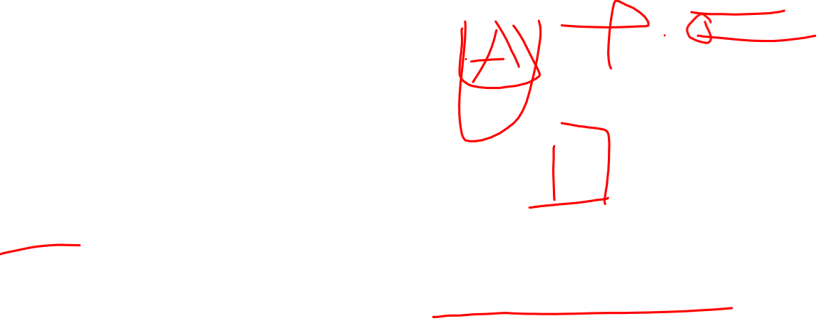
Panic模式的实现
向下扫描栈，对某个特定非终结符A，找到一个状态s，对于A有goto函数
丢弃输入符号，直至遇到a∈FOLLOW(A)
将goto[s, A]压栈，继续
A：表示语法结构，表达式、语句…
含义：
某个语法结构A分析了一部分，遇到错误
丢弃已分析部分（栈），未分析部分（输入）
假装已找到A的一个实例，继续分析

Slide 3
短语级模式的实现
对分析表每个错误项，根据语言使用特性分析错误原因，设计恢复函数
与算符优先分析器比较
容易实现，无需考虑错误归约
分析表空项填入错误处理函数即可
错误处理函数插入、删除、替换栈和输入
也要避免无限循环

Slide 4
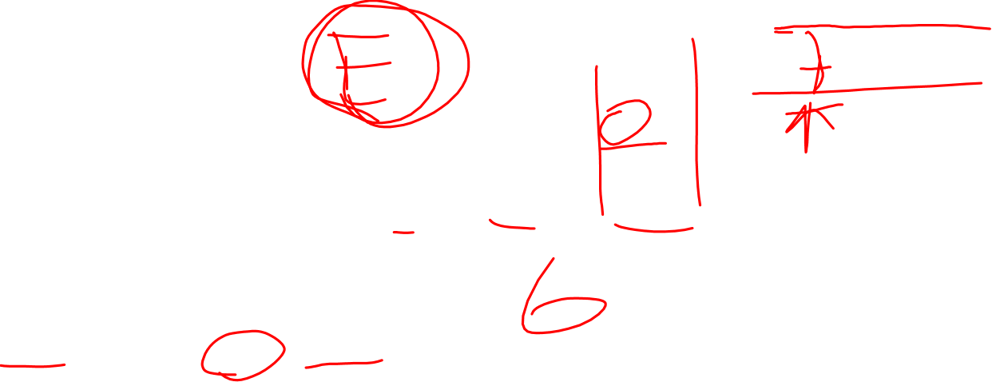
例4.50
E → E + E | E * E | (E) | id
action
goto
状态
id
+
*
(
)
$
E
0
s3
e1
e1
s2
e2
e1
1
1
e3
s4
s5
e3
e2
e1
2
s3
e1
e1
s2
e2
e1
6
3
r4
r4
r4
r4
r4
r4
4
s3
e1
e1
s2
e2
e1
7
5
s3
e1
e1
s2
e2
e1
8
6
e3
s4
s5
e3
s9
e4
7
r1
r1
s5
r1
r1
r1
8
r2
r2
r2
r2
r2
r2
9
r3
r3
r3
r3
r3
r3

Slide 5

例4.50（续）
e1：状态0, 2, 4, 5期待运算数，但遇到+、*或$ 压栈id和状态3（goto[0/2/4/5, id]）， 输出错误信息“缺少运算数”
e2：状态0, 2, 4, 5遇到‘)’ 删除‘)’，输出错误信息“不匹配的右括号”
e3：状态1, 6期待运算符，但遇到id或( 压栈+和状态4，输出错误信息“缺少运算符”
e4：状态6期待运算符或)，但遇到$ 压栈)和状态9，输出错误信息“缺少)”

Slide 6

例4.50（续）
STACK
INPUT
Remark
$0 id + )$
$0 id 3 + )$
$0 E 1 + )$
$0 E 1 + 4 )$
$0 E 1 + 4 $ e2:“未匹配右括号”
将其删除
$0 E 1 + 4 id 3 $ e1:“缺少运算数”
压栈id和状态3
$0 E 1 + 4 E 7 $
$0 E 1 $

Slide 7

4.9 Yacc
%{
#include <ctype.h>
#include <stdio.h>
#include "expr_lexer.h"
%}
%include { //将代码加入生成的头文件中
#ifndef YYSTYPE
#define YYSTYPE double
#endif
}

Slide 8

Yacc程序（续）
%token NUMBER //定义单词
%left ‘+’ ‘-’ //定义优先级（由低到高）、结合率
%left ‘*’ ‘/’
%right UMINUS
%% //定义段结束
lines : lines expr '\n' { printf("%g\n", $2); }
| lines '\n'
|
;

Slide 9

Yacc程序（续）
expr : expr '+' expr { $$ = $1 + $3; }
| expr '-' expr { $$ = $1 - $3; }
| expr '*' expr { $$ = $1 * $3; }
| expr '/' expr { $$ = $1 / $3; }
| '(' expr ')' { $$ = $2; }
| '-' expr %prec UMINUS { $$ = -$2; }
| NUMBER
;
%% //规则段结束

Slide 10
Yacc程序（续）
//程序段
int main(void)
{
return yyparse();
}

Slide 11
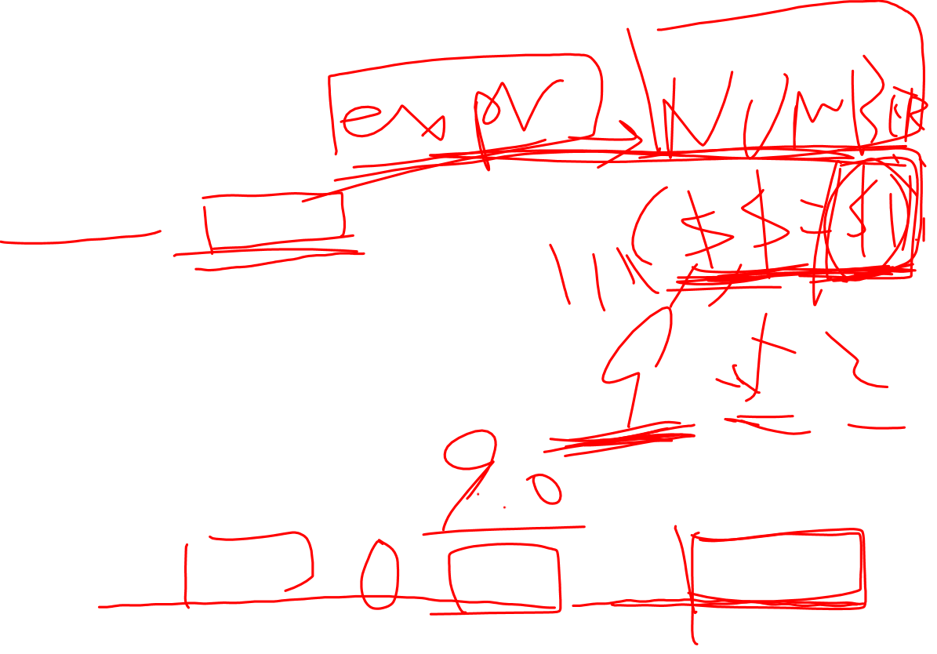
Lex程序（续）
%{
#include "expr_parser.h"
extern YYSTYPE yylval;
%}
number [0-9]+\.?|[0-9]*\.[0-9]+
%% //定义段结束
[ \t] { }
{number} { sscanf(yytext, "%lf", &yylval); return NUMBER; }
\n | . { return yytext[0]; }
%% //规则段结束

Slide 12

4.9.4 Yacc的错误恢复
程序员决定哪些NT A可能会产生错误
将A → error α加入文法
α——文法符号串，error——Yacc保留字

Slide 13

Yacc的错误恢复
当语法分析时遇到错误，Yacc处理如下：
从栈中弹出状态，直至遇到项目集中含有形如A → · error α的项目为止
将error“移进”栈
若α为ε，立即用A → error α进行归约
否则，移进/归约，在栈顶形成error α，然后利用A → error α进行归约
恢复正常语法分析

Slide 14

例4.52 台式计算器的错误恢复
加入产生式 lines : error ‘\n’ { yyerror(“重新输入上一行”); yyerrok; }
当输入有误
Yacc弹出状态，直至遇到lines → · error ‘\n’——状态0——将上一行输入全部丢弃
将error移进，跳过输入符号，直至‘\n’——开始新的一行表达式的输入
yyerrok——Yacc的错误恢复库函数

